Slide 1


Inteligencia Artificial II
Juan Pablo Restrepo Uribe
Ing. Biomedico - MSc. Automatización y Control Industrial
jprestrepo@correo.iue.edu.co
2023
Institución Universitaria de Envigado

Slide 2
Inteligencia Artificial (IA)
Coloquialmente, el término inteligencia artificial se aplica cuando una máquina imita las funciones «cognitivas» que los humanos asocian con otras mentes humanas, como por ejemplo: “percibir”, “razonar”, “aprender” y “resolver problemas”.​
“La capacidad de un sistema para interpretar correctamente datos externos, para aprender de dichos datos y emplear esos conocimientos para lograr tareas y metas concretas a través de la adaptación flexible”

Slide 3
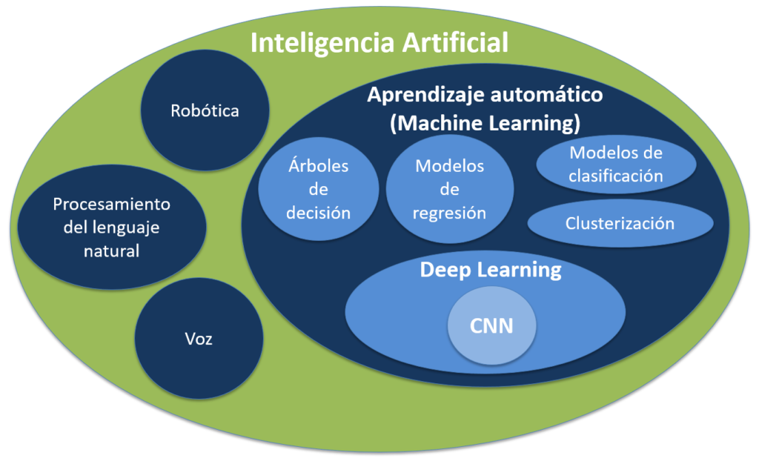
Deep Learning (DL)
Deep Learning (DL) es un subcampo de Machine-Learning (ML) en inteligencia artificial (AI) que trata con algoritmos inspirados desde la estructura biológica y
funcionamiento de un cerebro para ayudar a las máquinas a tener inteligencia.

Slide 4
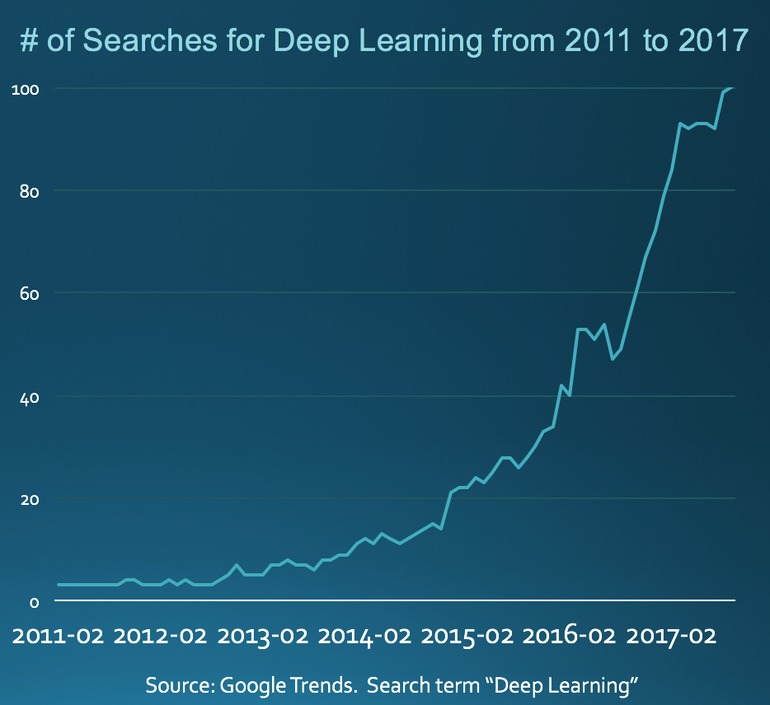
Deep Learning (DL)

Slide 5
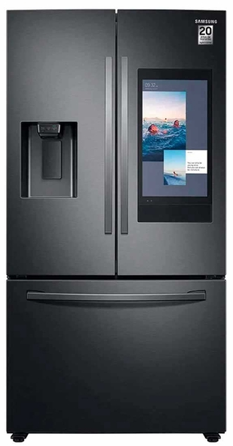
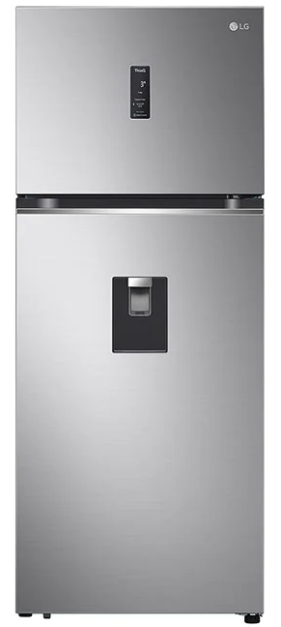
Deep Learning - IA
AI es una forma genérica que puede ser definida como la calidad de inteligencia introducida en maquinas.
Las máquinas usualmente son tontas, entonces para hacerlas inteligentes introducimos una especie de inteligencia para que puedan tomar decisiones en forma independiente.

Slide 6
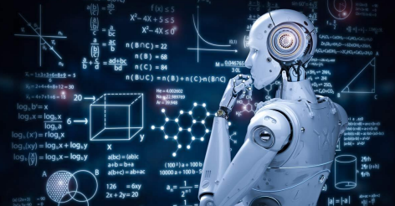
Deep Learning - IA
¿Qué ocurre si necesitamos introducir inteligencia en una máquina sin programar explícitamente? ¿Algo que la máquina pueda aprender por sí misma? Acá es donde aparece el concepto de Machine Learning
ML puede ser definido como el proceso de inducir inteligencia en un sistema o máquina sin programación explícita.

Slide 7
Deep Learning - IA
Un ejemplo de ML, podría ser un sistema que puede predecir si un estudiante aprobará o reprobará en su siguiente examen en base a su comportamiento previo
¿Y DL donde aparece en este contexto?
Ocurre que mientras ML trabaja muy bien para una gran variedad de problemas, este falla en casos específicos que son muy simples para los humanos, por ejemplo: clasificar una imagen como un gato o un perro; distinguir una voz femenina y una masculina; y muchas cosas más.

Slide 8
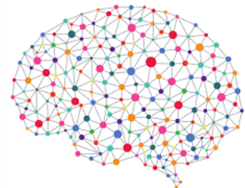
Deep Learning (DL)
Imitar el proceso biológico del cerebro humano. Es sabido que el
cerebro es una orquesta de billones de neuronas conectadas que se
adaptan para aprender nuevas cosas.

Slide 9
Deep Learning (DL)
Cuando la investigación unió ML con estas redes neuronales, aparece el campo de Deep-Learning (DL), el que se enmarca en el desarrollo de Deep-Neural-Network (DNNs), que corresponde a redes neuronales de muchas capas. Acá DL toma ventaja en donde ML no podría resolver el problema.
Todo esto ha ayudado a definir una nueva regla de oro:
ML no mejorará su performance cuando se incrementan datos de entrenamiento, luego de alcanzar cierto umbral.
DL puede mejorar con más datos, de manera más eficiente para mejorar la performance.

Slide 10
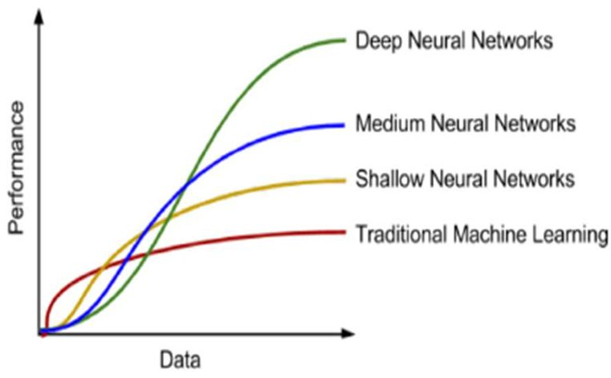
Deep Learning (DL)

Slide 11
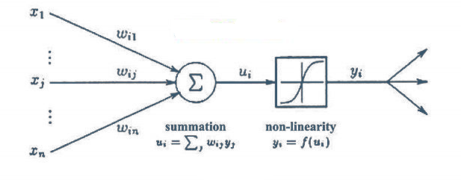
Descomponiendo DL
En su forma básica los modelos DL son diseñados usando redes neuronales.
Una red es una organización jerárquica de neuronas con conexión a otras neuronas.
Las neuronas pasan un mensaje o señal a otras neuronas basadas en lo que reciben, y así aprenden con algún mecanismo de feedback

Slide 12
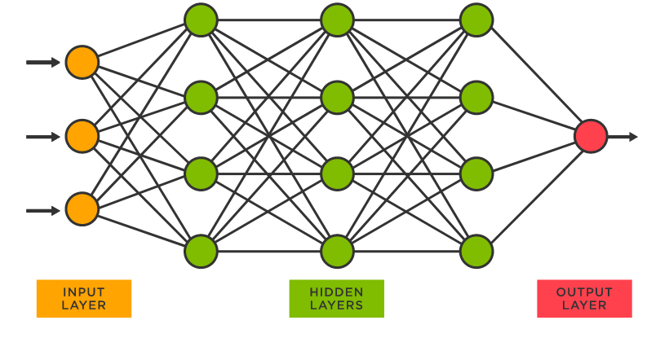
Descomponiendo DL

Slide 13
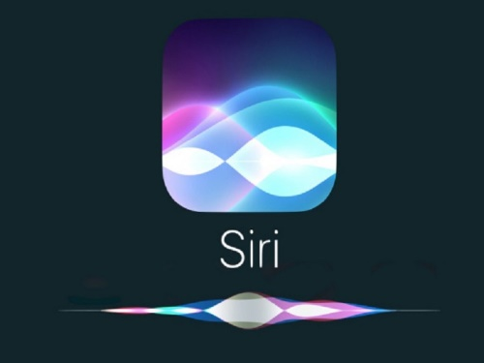


Problemas clásicos resueltos con DL
Sugerencias de etiquetado de rostros.
Automóviles independientes.
Predicción de la siguiente palabra al escribir.
Alexa/Siri/Google Assistant.
Reconocimiento de imágenes médicas.

Slide 14
Marcos de Trabajo para DL
Existen dos marcos principales de trabajo para llevar a cabo estudios con DL (en Python3). Para ello tenemos disponible, programación de bajo y alto nivel.
Marcos de Bajo Nivel: Permiten programación más específica sobre elementos de las librerías disponibles, funcionalidades propias de cada marco que permiten mayor flexibilidad, a un costo de incrementar la dificultad en la programación.
Marcos de Alto Nivel: Permiten programación más simple y general de DL, sin profundizar en los detalles de la programación que pueden o no ser accedidos, dependiendo el Marco en el que estemos trabajando.

Slide 15

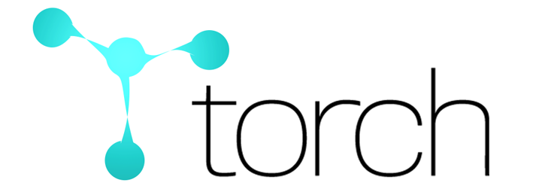
Marcos de Trabajo para DL
Marcos de Bajo Nivel:
Theano: Una de las primeras en ganar popularidad.
Torch: Para ML y DL, Mejorada por Facebook.
PyTorch: Desarrollado por Facebook AI Team.
MxNet: Desarrollado por distintas entidades. Soporta multiples GPU, y provee a AWS, y Azure.
TensorFlow: Una de las más populares, desarrollada por Google para CPU, GPU y móviles
Marcos de Alto Nivel:
Keras: Una de las más Populares, escrita por y para Python.
Gluon: Interface de alto nivel para mxnet.
Lasagne: Interface de alto nivel para Theano.

Slide 16
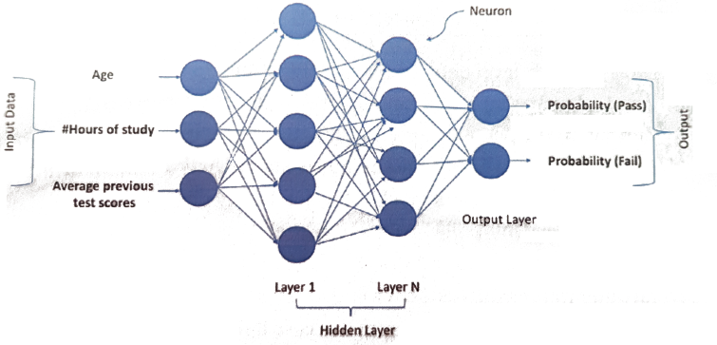
Ejemplo Keras

Slide 17
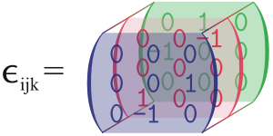
Ejemplo Keras
Los datos de entrada pueden ser de distintos tipos, en general el modelo entiende los datos como tensores. Lo que visto de forma simple, puede ser representado como una matriz n−dimensional.

Slide 18
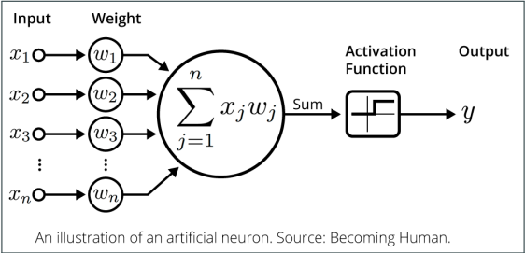
Ejemplo Keras
La neurona es el corazón de DNN. Una neurona recibe uno o más inputs desde
capaz previas (o del dato crudo si corresponde a la primera capa).

Slide 19
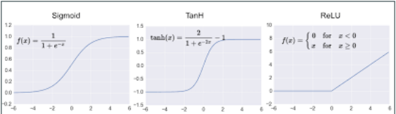
Ejemplo Keras
La función de activación es vital en esta parte. Uno podría pensar ¿qué ocurre si quitamos esta función? Lo primero es que el rango de salidas sería desde −∞ hasta ∞ y no sería fácil definir un umbral. Además la red no aprendería, ya que en resumen la derivada de esta función sería 0 y esto impide el feedback en el aprendizaje.

